Slide 1
Kiểm tra bài cũ
“Làm việc thật vui”

Slide 2
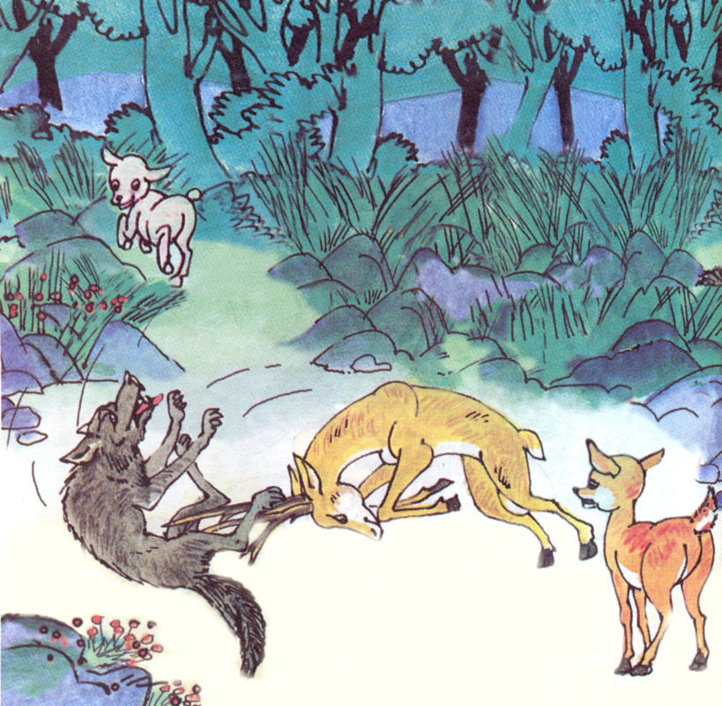
Tập đọc
Bạn của Nai Nhỏ

Slide 3
Phiếu giao việc:
Luyện đọc theo nhóm 4
Đọc nối tiếp câu chú ý đọc đúng tiếng có âm đầu l/n và vần khó
Đọc nối tiếp đoạn:
+ Chia sẻ cách ngắt câu dài
+Từ khó
Cử đại diện thi đọc

Slide 4
Tập đọc Bạn của Nai Nhỏ
Luyện đọc:
chặn lối, nước uống, rình, lao tới, lo lắng, một chút nào nữa.

Slide 5
Tập đọc Bạn của Nai Nhỏ
-Một lần khác, chúng con đang đi dọc bờ sông tìm nước uống thì thấy lão Hổ hung dữ đang rình sau bụi cây. Bạn con đã nhanh trí kéo con chạy như bay.
1
2
3
4
5
6
7

Slide 6
Tập đọc Bạn của Nai Nhỏ
Luyện đọc:
- Lần khác nữa, chúng con đang nghỉ trên một bãi cỏ xanh thì thấy gã Sói hung ác đuổi bắt cậu Dê Non. Sói sắp tóm được Dê Non thì bạn con đã kịp lao tới, dùng đôi gạc chắc khoẻ húc Sói ngã ngửa.
hung ác
gạc
1
2
3
4
5
6
7

Slide 7
Luyện đọc:
- Đó chính là điều tốt nhất. Con trai bé bỏng của cha, con có một người bạn như thế thì cha không phải lo lắng một chút nào nữa.
1
2
3
4
5
6
7

Slide 10
Đọc đồng thanh

Slide 11
Tìm hiểu bài

